Slide 1

Звёзды Вселенной
Задача бизнеса №1 «Сервис для автоматизированного сбора и анализа зарождающихся трендов (слабые сигналы) в научно-технологических отраслях

Slide 2


Звёзды Вселенной
Краткое описание решения:
Сервис автоматически собирает данные из открытых источников (регуляторика, патенты, публикации, рыночные данные, ВЭД-статистика) и выявляет слабые сигналы — ранние индикаторы зарождающихся трендов.
Данные обрабатываются через YandexGPT + GigaChat (AI Consensus), а собственный Signal Engine проверяет источники, считает Confidence Score, фильтрует мейнстрим и формирует ТОП-15 трендов с карточками: описание, преимущество, кейс, источники, объяснение.
О команде
Капитан: Грибанов Дмитрий Алексеевич, Разработчик роботехнической платформы
Кол-во участников: 5 человек
Краткое описание:
Поиск и знакомство из чата хакатона
РЭУ им. Плеханова, ФГБНУ Росинформагротех
Город и регион: Россия, разные города
Уникальность решения:
AI Consensus — две модели (YandexGPT + GigaChat) проверяют друг друга, расхождения эскалируются эксперту
Signal Engine — собственная бизнес-логика и скоринг, а не передача решений LLM
Интерпретируемость — система объясняет, почему сигнал признан слабым
Фильтрация мейнстрима — отсев зрелых трендов, стандартов и хайпа
От сигнала к продукту — не «что произошло», а «что это меняет для банка»
Работа на опережение — обнаружение конвергенции сигналов до формирования тренда
2

Slide 3

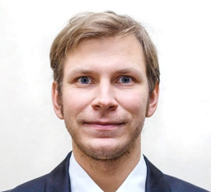
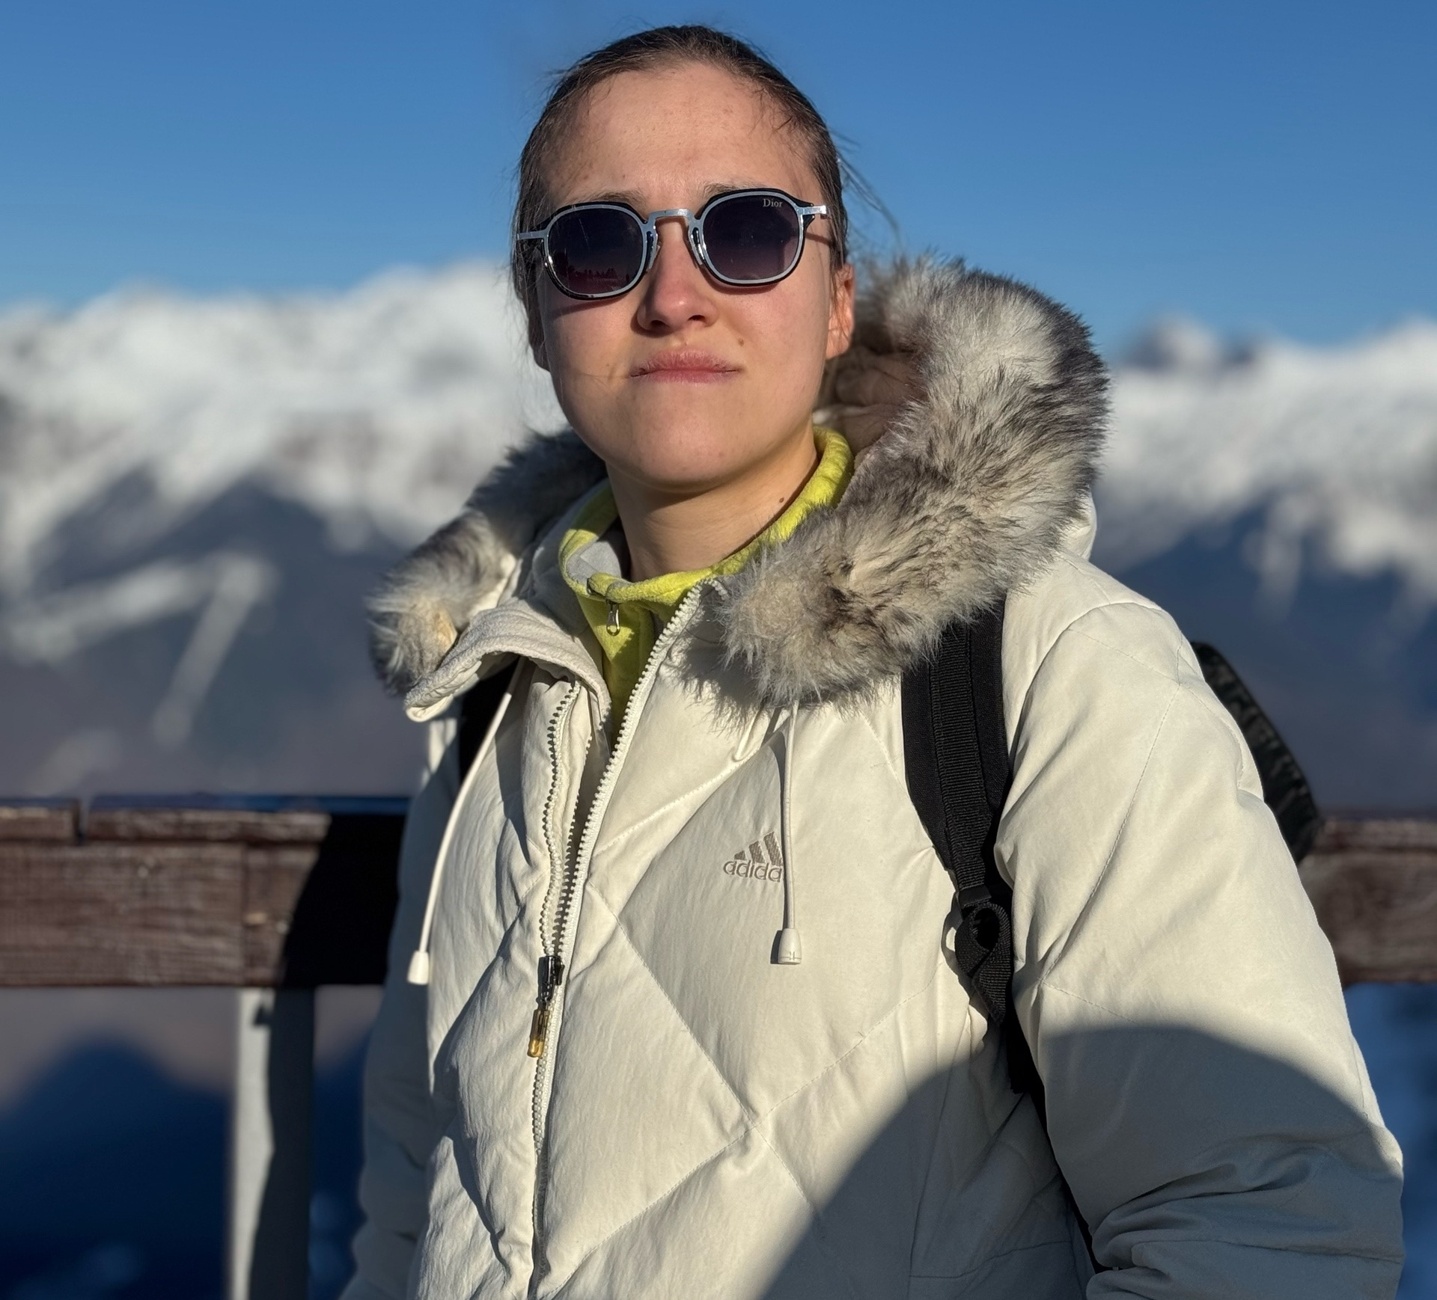
Звёзды Вселенной
Дмитрий Грибанов
Вероника Кривых
Алексей Михайлов
Анастасия Харитонова
Сания Исламова
Веб-разработка, управление проектом
@FirstLast2020
dvigsproject@yandex.ru
Разработчик роботехническойй платформы
Менеджмент, мобильная разработка
@nikwwix
Номер телефона
Место работы/учебы
Алгоритмы
@Ayumikhaylov
89019089817
РЭУ им. Плеханова
Бизнес аналитика
@henridutua
Номер телефона
Место работы/учебы
Аналитик
@Proga26
89686211403
ООО «ИСМ-ГРУП»/ФГБНУ Росинформагротех

Slide 4

Звёзды Вселенной
Краткая история команды:
01
Мы впервые собрались вместе — ранее в хакатонах не участвовали. Собрались из разных уголков страны, с разным бэкграундом и опытом: кто-то силён в ML, кто-то в бэкенде, кто-то в аналитике. Друг друга искали в чате хакатона — по сути, собрали команду с нуля под конкретную задачу. Несмотря на то, что мы не работали вместе раньше, быстро нашли общий язык и распределили роли. Для нас это не просто очередной хакатон, а возможность собрать сильное решение с нуля и проверить себя в реальной задаче.
Почему вы выбрали именно эту задачу
из предложенных на хакатоне?
02
Задача про слабые сигналы зацепила тем, что она про работу на опережение. Большинство аналитических систем фиксируют уже сформировавшиеся тренды — мы же хотим научиться замечать изменения раньше, чем они станут очевидными. Это редкая возможность сделать не «ещё один дашборд», а инструмент, который реально меняет подход к принятию решений.
Отдельно вдохновила связка с ВЭД и Китаем — это живая, актуальная проблема для банков, где разрозненные сигналы (регуляторика, расчёты в юанях, цифровые документы, логистика) по отдельности выглядят как шум, а вместе формируют новую потребность клиентов. Хотим доказать, что систему, которая это ловит, можно построить.
С какими основными сложностями или вызовами
вы столкнулись и как их преодолели?
03
Сбор команды с нуля: Не были знакомы, не работали вместе — искали друг друга в чате хакатона по компетенциям. Преодолели через чёткое распределение ролей и быстрый старт без долгих согласований.
Разнородность данных: Регуляторика, патенты, публикации, рыночные данные, ВЭД-статистика — разные форматы, языки и онтологии. Выстроили единый пайплайн нормализации и договорились о таксономии сигналов.
Баланс между LLM и собственной логикой: Был соблазн переложить всё на YandexGPT и GigaChat, но модели не дают кросс-проверки и бизнес-логики. Построили собственный Signal Engine, а LLM оставили как аналитические контуры.
Фильтрация мейнстрима: Отделить слабый сигнал от зрелого тренда оказалось сложнее, чем казалось. Помогли явные правила, экспертные пороги и обучение на размеченных данных.

Slide 5
КОРОТКО О РЕШЕНИИ
Техническая суть решения
Маркетинговая суть решения
Сервис собирает данные из открытых источников (регуляторика, патенты, публикации, рыночные данные, ВЭД-статистика), нормализует их и обрабатывает через два аналитических контура — YandexGPT и GigaChat (AI Consensus). Собственный Signal Engine выполняет кросс-проверку по независимым источникам, скоринг, фильтрацию мейнстрима и формирует ТОП-15 зарождающихся трендов.
Стек: Python 3.8+, PostgreSQL, Scikit-learn / PyTorch / Hugging Face, FastAPI, React / Streamlit, Docker.
Ключевое: LLM — аналитические движки, решение принимает собственный Signal Engine. Модель интерпретируема: система показывает, по каким признакам наблюдение отнесено к слабому сигналу.
Продукт для банка и его корпоративных клиентов с активной ВЭД (особенно с Китаем и Азией). Позиционирование: AI Decision Support System для раннего обнаружения изменений и поиска новых банковских возможностей.
Продукты: Signal Radar (SaaS), Industry Intelligence (enterprise), API, Enterprise AI.
Первый пилот: China Trade Radar — 6–8 недель, мониторинг ВЭД/CNY/логистики/документов, 2–3 корпоративных клиента, измерение Precision, Recall, Lead Time, Time-to-Insight.
Масштабирование: внутренняя валидация → пилот → подтверждение эффекта → промышленная интеграция → другие бизнес-линии и клиентские сегменты.

Slide 6
Подробное описание решения
Что это: Сервис для автоматизированного сбора и анализа слабых сигналов в научно-технологических отраслях.
Как работает:
Собирает данные из открытых источников: регуляторика, патенты, научные публикации, рыночные данные, ВЭД-статистика, действия компаний, инвестиции
Нормализует и обрабатывает через два аналитических контура — YandexGPT и GigaChat (AI Consensus)
Собственный Signal Engine выполняет кросс-проверку, скоринг и фильтрацию мейнстрима
Формирует ТОП-15 зарождающихся трендов с карточками сигналов
Карточка сигнала: описание технологии, потенциальное преимущество, кейс-пример, источники, Confidence Score, объяснение отнесения к слабому сигналу.
Пример: конвергенция изменений регулирования, роста торговли с Китаем, развития расчётов в юанях и цифровых документов → сигнал «Формируется потребность в едином цифровом контуре ВЭД».

Slide 7
От технологической гипотезы к прикладному банковскому решению
На самом деле мы не меняли технологическую основу проекта. Мы начали с задачи обнаружения слабых сигналов и в процессе разработки искали, где этот механизм создаёт максимальную ценность для банка. В Sprint 01 мы реализовали базовый технологический контур: статистические детекторы EWMA и CUSUM плюс семантический гейт на Qwen3. Это дало измеримый baseline — Precision 0,72, Recall 0,72, Lead Time 20 дней.
Когда механизм обнаружения заработал, возник следующий вопрос: что делать с сигналом дальше? Так появилась цепочка: слабый сигнал → подтверждение → оценка развития → влияние на бизнес → банковская возможность → продукт. Именно здесь возник банковский контекст. Мы сознательно взяли ВЭД и Китай как прикладной сценарий, потому что здесь пересекается максимум быстро меняющихся факторов: регулирование, расчёты, валюты, логистика, документы, таможня. ВЭД — не новая тема вместо первоначальной, а предметная область, на которой мы проверяем, создаёт ли механизм реальную банковскую ценность.
Sprint 01 — это нижний технологический слой, а не финальная система. Следующий уровень — YandexGPT и GigaChat, AI Consensus, Signal Engine, Confidence Score, карточки сигналов и продуктовая рекомендация. Мы не ушли от исходной темы — мы прошли путь от технологической гипотезы к её прикладному применению. Обнаружить → понять → подтвердить → спрогнозировать → применить. Именно переход от обнаружения тренда к принятию решения на его основе и есть развитие проекта.

Slide 8

Маркетинговая часть решения
Целевая аудитория:
Внутренние: ЛЦТ, стратегия, ВЭД / Trade Finance, продуктовые команды, риск
Внешние (ICP): крупные импортёры из Китая, экспортёры в Азию, холдинги с большим объёмом ВЭД, компании с CNY-расчётами
Позиционирование: AI Decision Support System для раннего обнаружения изменений и поиска новых банковских возможностей.
Ключевой принцип: не продавать «нейросеть» или абстрактный прогноз. Продавать сокращение времени от появления изменения до понимания его влияния на бизнес и принятия решения.
Коммерческие продукты:
Signal Radar — SaaS / подписка
Industry Intelligence — годовая enterprise-лицензия
API — usage-based
Enterprise AI — проект + годовая лицензия

Slide 9
Бизнес-составляющая решения
Оффер для первого клиента — China Trade Radar
Метрики успеха
Бюджет пилота
План на 90 дней и ключевые риски
Закрытый пилот 6–8 недель. Мониторинг ВЭД / CNY / логистики / документов, двойная AI-аналитика, карточки сигналов, еженедельный отчёт, финальный отчёт с бизнес-действиями.
Precision >75–80%, Recall >70%, F1 >75%
Lead Time >2 недель, Time-to-Insight <24 часов
Экономия времени аналитиков >50%
ROI пилота >100%
2,75 – 5,65 млн ₽ (включая ИБ, инфраструктуру, управление проектом).
6 этапов от таксономии сигналов до решения о платном пилоте.
Ключевые риски: стоимость токенов LLM, качество китайских источников, согласование с ИБ, галлюцинации моделей — все с митигацией.

Slide 10
Техническая проработка решения
Стек
Пайплайн
Интерпретируемость
Python 3.8+, PostgreSQL
Scikit-learn, PyTorch, TensorFlow, Hugging Face Transformers
YandexGPT Lite 5 / Pro 5/5.1, GigaChat 2 Lite/Pro/Max
FastAPI / Django, React / Streamlit, Docker
Источники → Парсинг → Очистка → Нормализация → PostgreSQL
→ Feature Engineering → Обучение модели → Валидация
→ Инференс / Скоринг → Фильтрация мейнстрима
→ Генерация гипотезы → Web UI Дашборд
ключевые предикторы — количество независимых источников, уровень доверенности, согласованность моделей, динамика, новизна, горизонт. Система объясняет, почему сигнал признан слабым.

Slide 11
Уникальность решения
1. AI Consensus + Signal Engine.
Две модели (YandexGPT и GigaChat) независимо анализируют данные и проверяют друг друга, а расхождения эскалируются эксперту. При этом бизнес-логика, скоринг и кросс-проверка остаются в собственном Signal Engine — LLM не принимают решения, а работают как аналитические движки.
Формула:
Данные → Слабый сигнал → Подтверждение → Прогноз → Влияние → Банковская возможность → Продукт
2. Интерпретируемость и фильтрация мейнстрима.
Система объясняет, по каким признакам наблюдение отнесено к слабому сигналу, и явно отсекает зрелые тренды, отраслевые стандарты, массовые технологии и маркетинговый хайп.
3. От сигнала к продукту и работа на опережение.
Сервис отвечает не «что произошло», а «что это меняет для банка», превращая сигнал в банковскую возможность и продуктовую гипотезу. При этом он обнаруживает конвергенцию разрозненных сигналов до того, как они станут очевидным трендом.

Slide 12
План по дальнейшему развитию
Пилот
Enterprise
6-8 недель
Валидация на 20–50 источниках, 2–3 клиентах
6-12 месяцев
Интеграция в контур Газпромбанка
1
2
3
4
MVP
API/SaaS
3-4 месяца
Промышленная версия Signal Engine
12+ месяцев
Масштабирование на партнёров и корпоративных клиентов

